Slide 1


Slide 2
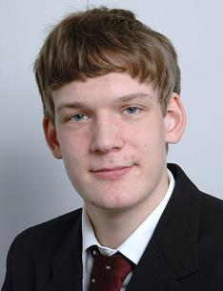


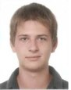
Jonas Traub Projektleiter
Sebastian Koralewski Engineer / Tester
Expert on MMRP
Fabian Fäßler Engineer / Tester
Expert on STAF/STAX
Matthis Hauschild Dokumentation

Slide 3
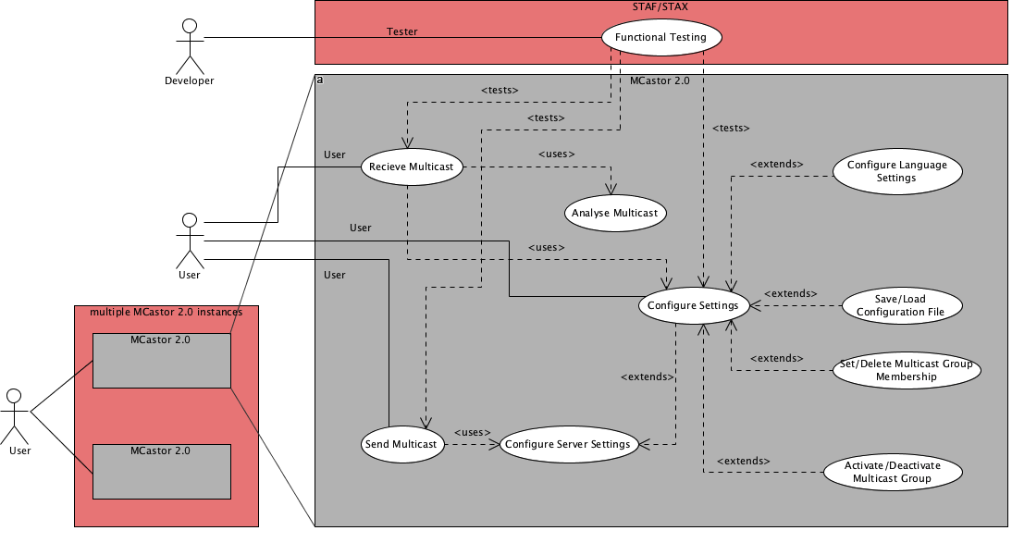
Use Cases

Slide 4
GUI Vorstellung

Slide 5
MMR-Protokoll

Slide 6
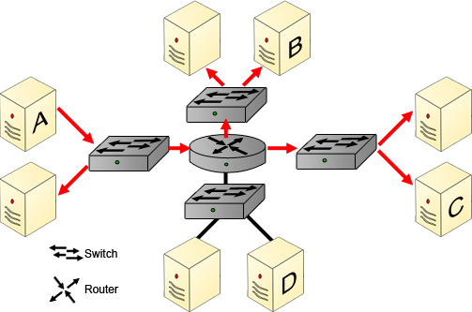
IGMP-Snooping

Slide 7
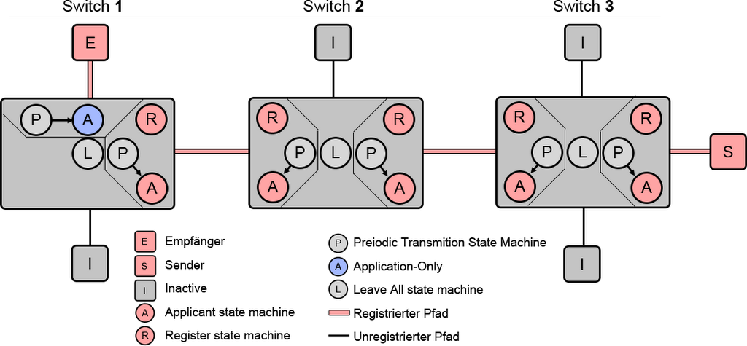
MMRP-Kommunikation

Slide 8
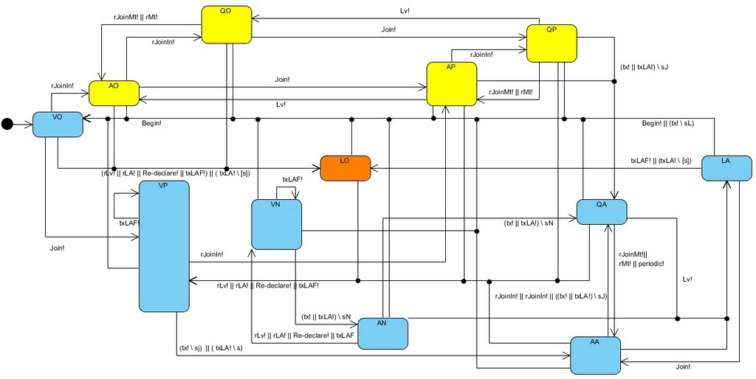
Applicant State Machine

Slide 9
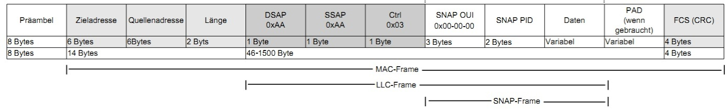
MMRP-Paketaufbau (1)

Slide 10
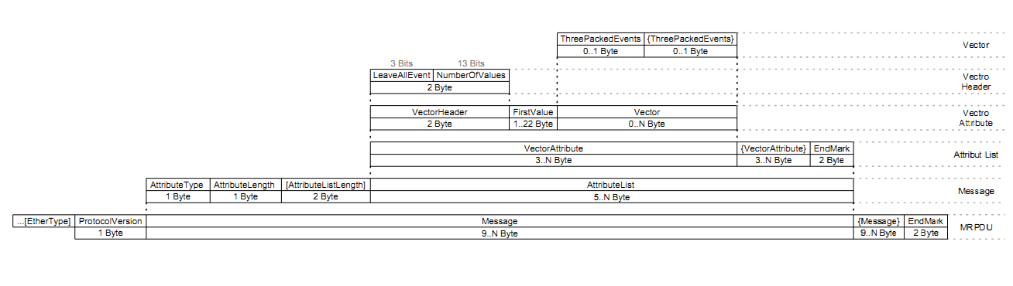
MMRP-Paketaufbau (2)

Slide 11
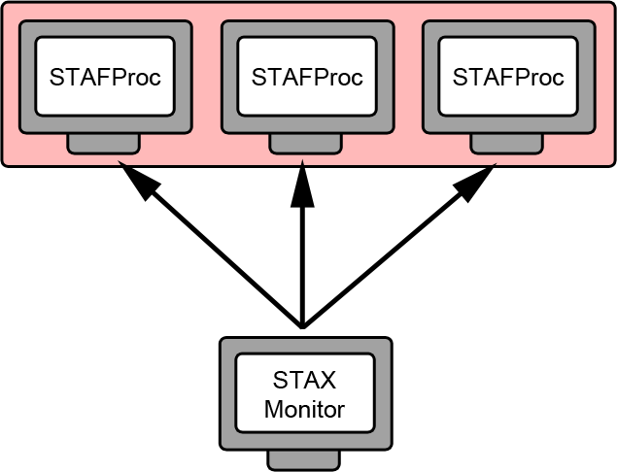
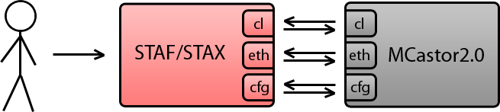
STAF/STAX
(Software Test Automation Framework)/(STAF eXecution Engine)

Slide 12
STAF/STAX Demo
MCastor2.0 Log-File Inhalt löschen.
... Delay ...
Zwei MCastor2.0 Instanzen zeitgleich starten.
... Delay ...
Log-File auf fehlerfreien Start untersuchen.

Slide 13
Programmarchitektur

Slide 14
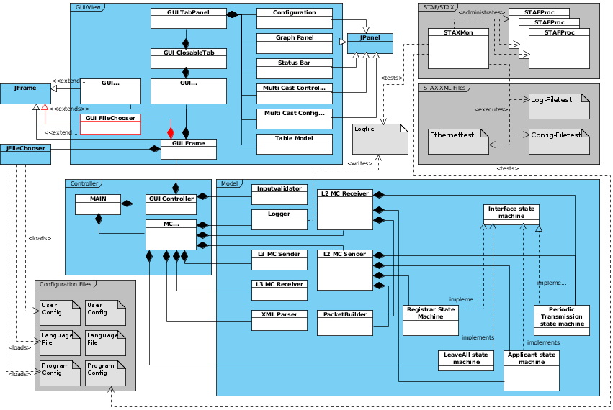

Slide 20

Autoren/Authors Projektteam/Project team:
Jonas Traub (Projektleiter)
Filip Haase (Leading Engineer)
Matthis Hauschild (Documentation)
Fabian Fäßler (Engineer/Tester, Expert on STAF/STAX)
Christopher Westphal (Engineer/Tester, Expert on usability)
Sebastian Koralewski (Engineer/Tester, Expert on MMRP)

